Slide 1



Practical Work at PT PROCODECG
Alur Kerja dan Pengujian Fungsional Aplikasi Smart Expense Tracker
Hafizh Naufal
NIM. 1103223161 TK46-04
Pembimbing Akademik
Faisal Candrasyah Hasibuan, S.T., M.T.
Pembimbing Lapangan
Dr. Marisa Paryasto, S.T., M.T

Slide 2
Konten
01
02
Hasil & Kontribusi Utama
03
Latar Belakang
Metodologi Kerja
Tantangan & Solusi
04
Kesimpulan & Saran
05

Slide 3



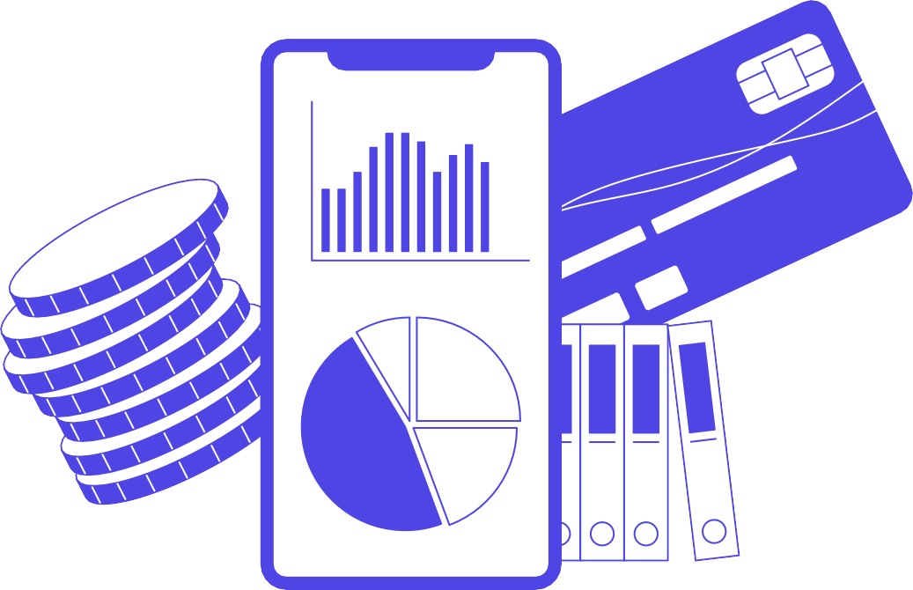
Latar Belakang
Tantangan Utama yang Dihadapi
Kesulitan dalam mengelola pengeluaran bulanan akibat pemasukan tidak tetap dan literasi finansial yang rendah.
Fenomena Umum
Mahasiswa sering kehabisan dana di pertengahan bulan.
Risiko Serius
Memicu ketergantungan pada Pinjaman Online (Pinjol) berbunga tinggi.
Akar Masalah
Aplikasi yang ada saat ini bersifat PASIF, hanya berfungsi sebagai alat pencatat, tanpa memberikan peringatan atau bimbingan proaktif.

Slide 4


Profil Perusahaan & Lingkup Tugas
Analis Sistem dan Penjamin Kualitas (System Analyst dan Quality Assurance)
Memastikan bahwa setiap fitur yang dikembangkan tidak hanya berfungsi secara
ProCodeCG, sebuah startup teknologi Bandung, bergerak di bidang edukasi pemrograman yang dirancang untuk membekali anak-anak dengan keahlian digital relevan sedini mungkin sebagai aset sumber daya manusia di masa depan.
teknis, tetapi juga selaras dengan tujuan pemecahan masalah dan memberikan pengalaman pengguna yang optimal.

Slide 5

Menyederhanakan Pencatatan
Menyediakan antarmuka yang cepat dan mudah untuk mencatat setiap transaksi finansial.
1
Tujuan
Meningkatkan Kesadaran Finansial Menampilkan visualisasi data yang jelas melalui Dasbor Interaktif.
Membantu pengguna memahami pola
pengeluaran dengan mudah.
2
Tiga SaSaran
Pemecahan
MaSalah:
Mendorong Kebiasaan Menabung Mengimplementasikan sistem target tabungan cerdas.
Didukung oleh Peringatan berbasis AI jika pola
pengeluaran berisiko mengganggu target.
3

Slide 6
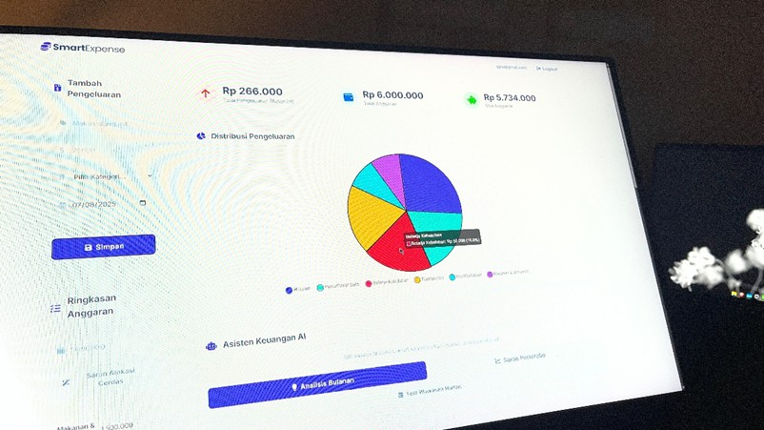
Metodologi Kerja
1 Fase 1 - Analisis & Perancangan Sistem
Menganalisis kebutuhan fungsional dengan melakukan riset aplikasi sejenis.
Merancang alur kerja sistem (system workflow), mulai dari registrasi hingga interaksi dengan fitur AI. Mengusulkan penggunaan diagram Pie Chart untuk visualisasi data pengeluaran, karena Pie chart dinilai lebih efektif dan mudah dipahami oleh target pengguna (mahasiswa) untuk melihat proporsi pengeluaran.
1

Slide 7
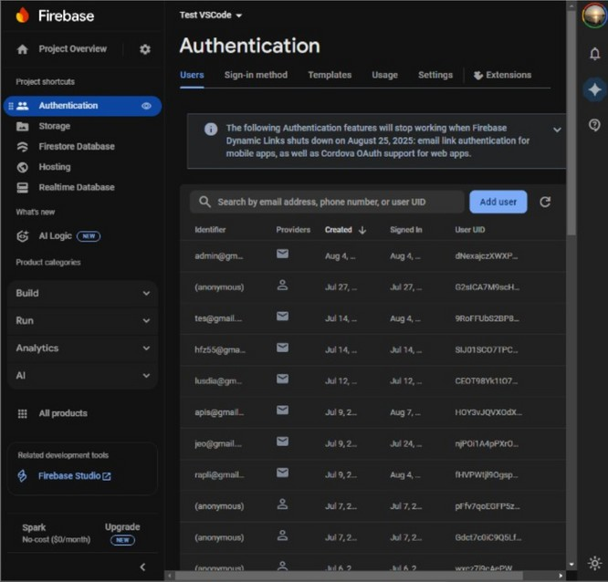
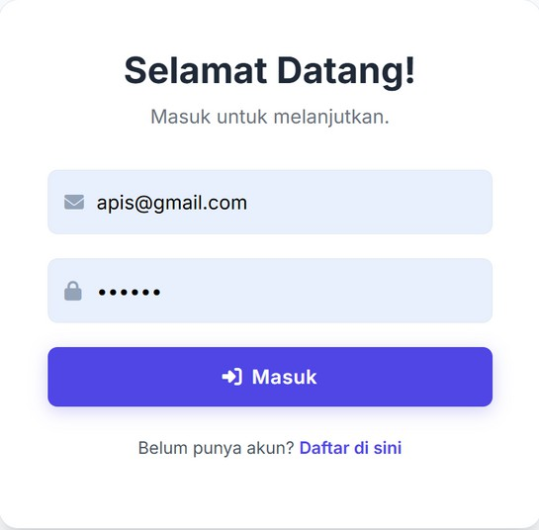
Metodologi Kerja
2
Fase 2 - Pengujian Fungsional & QA
Metode Pengujian :
Black-box Testing: Menguji aplikasi dari sudut pandang pengguna tanpa melihat kode internal.
1
Lingkup Pengujian :
Otentikasi Pengguna: Verifikasi alur registrasi, login, logout, dan penanganan kasus error.
Manajemen Data: Memastikan data pengeluaran & anggaran tersimpan dengan benar di Firebase dan tampil akurat di dasbor.
Interaktivitas Antarmuka: Menguji semua elemen interaktif (tombol, sidebar) agar berfungsi lancar di berbagai perangkat.

Slide 8
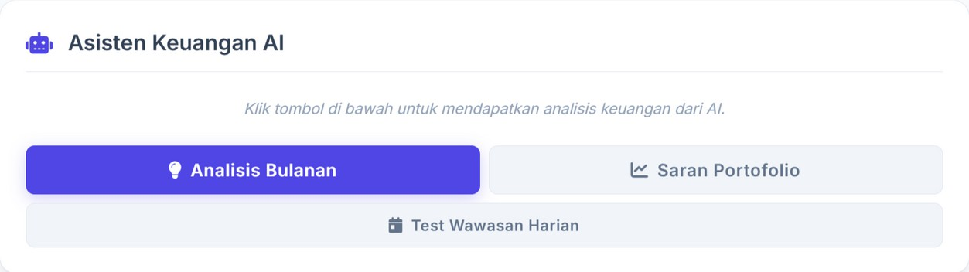
Metodologi Kerja
3 ₁
3
Fase 3 - Pengujian & Validasi Fitur AI
Tantangan Utama:
Menguji fitur yang terintegrasi dengan Google Gemini API karena responsnya dinamis.
Fokus Pengujian:
Tidak hanya fungsionalitas, tetapi juga pada kualitas dan relevansi konten yang dihasilkan AI.
Fitur yang Diuji:
"Analisis Bulanan" dan "Wawasan Harian".

Slide 9
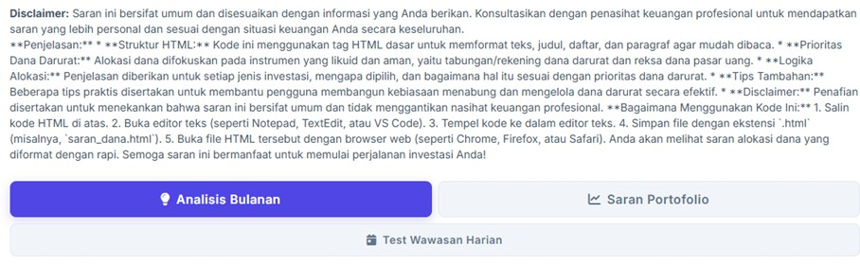
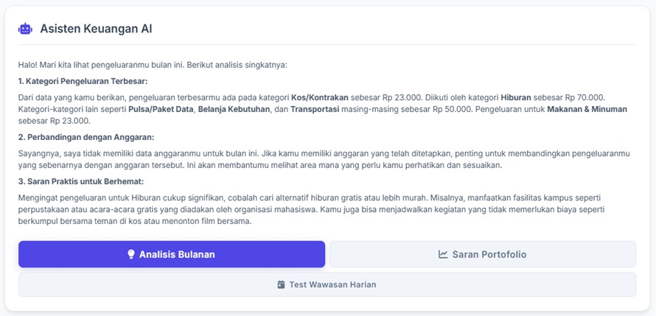
Respon Ai yang Tidak
Konsisten
Jawaban Ai yang muncul HTML:**
Contoh Jawaban AI yang seharusnya

Slide 10
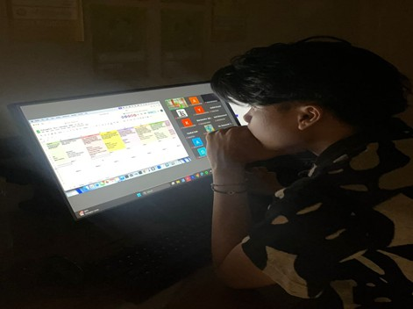
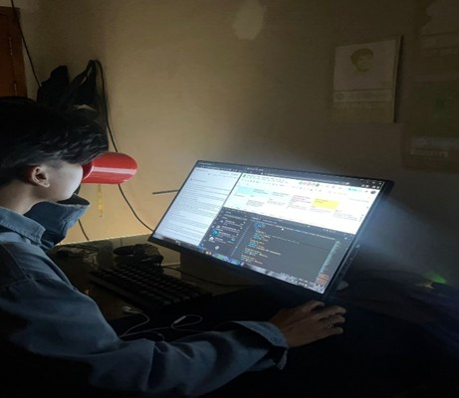
Pelajaran Berharga Selama Kegiatan
Komunikasi & Kolaborasi Tim
Komunikasi yang jelas dan rutin adalah kunci keberhasilan, terutama saat peran berbeda (frontend, backend, QA) harus bekerja secara sinkron.
Proses Pengembangan Bersifat Iteratif
Memahami bahwa pengembangan software adalah sebuah siklus berkelanjutan: Pengembangan → Pengujian → Perbaikan. Sebuah fitur tidak langsung menjadi sempurna.

Slide 11

Hubungan Teori Akademis & Praktik di Lapangan
Interaksi Manusia & Komputer (IMK):
Menjadi fondasi dalam merancang alur kerja dan memberikan rekomendasi desain UI/UX (contoh: pemilihan Pie Chart).
Desain Basis Data:
Pemahaman tentang struktur, relasi, dan integritas data sangat penting saat melakukan verifikasi di Firebase Console.
Memungkinkan identifikasi potensi anomali data secara lebih efisien.

Slide 12
Peningkatan Kompetensi & Keahlian
Berkomunikasi teknis dengan tim pengembang untuk mempercepat proses perbaikan.
Membuat skenario pengujian yang efektif.
Mendokumentasikan bug secara rinci.
Pemahaman yang didapat :
Peran QA sangat krusial, yaitu memastikan produk tidak hanya berfungsi, tetapi juga memberikan nilai dan kemudahan bagi pengguna.

Slide 13

Kesimpulan Proyek
Pencapaian Utama:
Berhasil membangun prototipe fungsional "Smart Expense Tracker" yang mampu bertindak sebagai asisten keuangan pribadi.
Keberhasilan Integrasi & Implementasi AI
Fitur-fitur esensial seperti pencatatan transaksi, anggaran, dan prioritas keuangan berhasil diintegrasikan.
Semua terhubung dengan database real-time (Firebase).
Google Gemini API berhasil diterapkan untuk menyediakan analisis yang lebih dari sekadar pelaporan data.
Jawaban atas Masalah
Prototipe yang dikembangkan berhasil memberikan jawaban awal terhadap permasalahan literasi finansial di kalangan mahasiswa

Slide 14
Saran untuk Pengembangan Selanjutnya
Peningkatan Konsistensi Respons AI Melakukan riset prompt engineering tingkat lanjut.
Mempertimbangkan penggunaan model AI yang telah di-fine-tuned dengan data spesifik untuk menghasilkan keluaran yang lebih akurat dan relevan
Implementasi Fitur Pencatatan Pemasukan Menambahkan fungsionalitas untuk mencatat pemasukan agar analisis AI menjadi lebih menyeluruh.
Contoh Peningkatan Analisis: Kalkulasi rasio tabungan terhadap pendapatan.
Analisis arus kas bulanan yang lebih mendetail.

